Slide 1
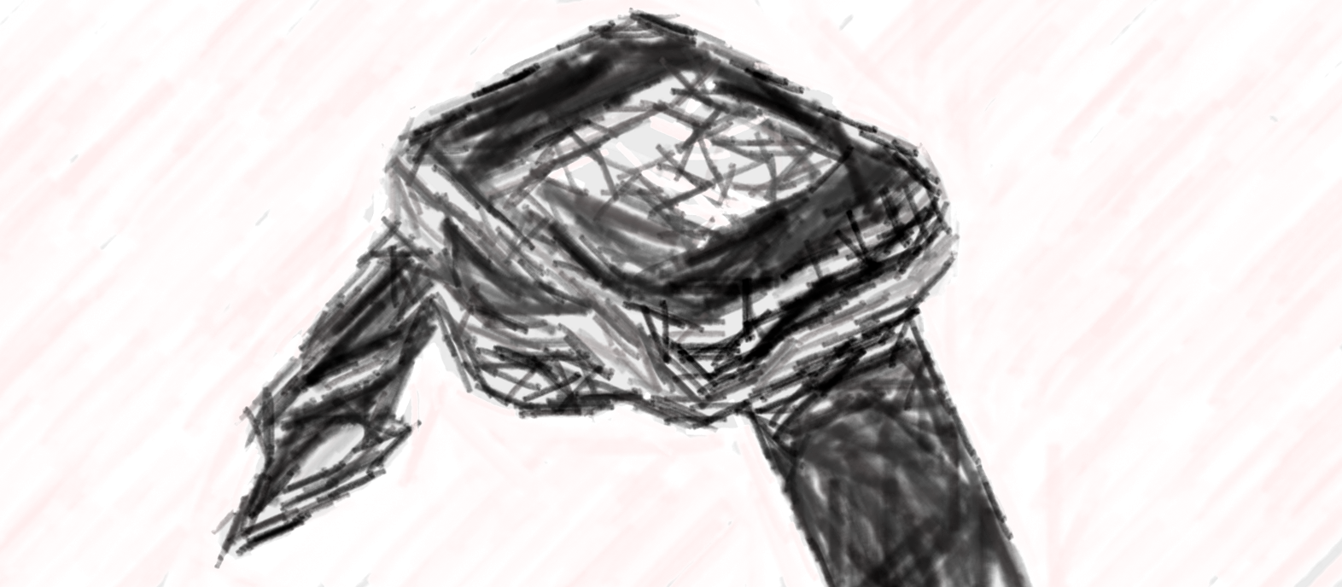

事業紹介

Slide 2
contents
会社概要・現在の事業概要
当社の発汗センサ技術
身体パフォーマンス管理（脱水・熱中症対策）としての活用

Slide 3
contents
会社概要・現在の事業概要
当社の発汗センサ技術
身体パフォーマンス管理（脱水・熱中症対策）としての活用

Slide 4
会社概要
商号
資本金
所在地
代表者
顧問
許認可
株式会社 スキノス （SKINOS Co., Ltd.）
4,425万円
〒386-0017 長野県上田市踏入二丁目16番24号
信州大学オープンベンチャー・イノベーションセンター107号室
百瀬 英哉
代表取締役,医学博士
大橋 俊夫
信州大学医学部メディカル・
ヘルスイノベーション講座 特任教授
坂口 正雄
長野高専名誉教授
第二種医療機器製造販売業
（許可番号20B2X10018）
古物商許可
（長野県公安委員会 第481101900032号）

Slide 5
現在の事業の概要
医療機器事業

Slide 6


実は、汗に問題を抱えた人は多い。
国内で汗に問題を抱えている方は、 750万人 以上！

Slide 7


”汗の問題” とは？？
“汗”が出なければ、すぐに熱中症になります。
神経内科が注目！
高齢者や神経の疾患がある方は特に注意が必要。
日常生活の“汗”は、カッコ悪い。
「汗」はかきたくない、目立たないようにしたい… 20・30代の女性の９割が回答
皮膚科が注目！
http://www.dims.ne.jp/timelyresearch/2016/160630/
あなたの“汗のかき方”は正常ですか？

Slide 8
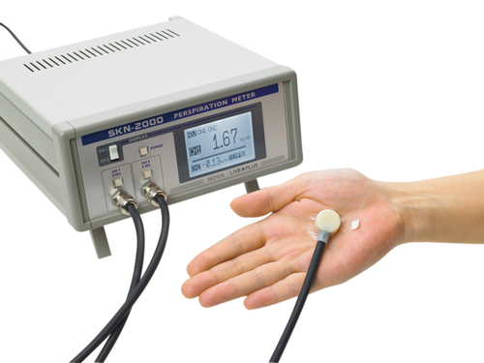
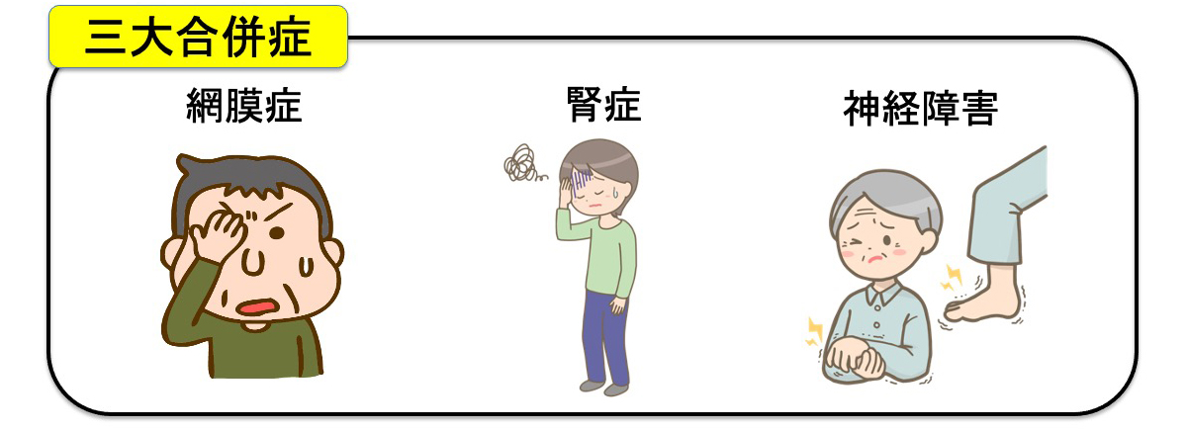
トピックス：発汗計を用いた発汗検査が保険適用されました（2018年4月）
D239-4 全身温熱発汗試験 600点
本検査は、多系統萎縮症、パーキンソン病、ポリニューロパチー、特発性無汗症、ホルネル症候群及びロス症候群等の患者に対し、ヨウ素デンプン反応または換気カプセル法を利用して患者の全身の発汗の有無及び発汗部位を確認した場合に、診断時に１回、治療効果判定時に１回に限り算定できる。
発汗検査により期待される効果
① 神経疾患の早期発見・治療効果の確認
② 神経疾患患者の熱中症抑止
例えば、糖尿病患者の合併症

Slide 9
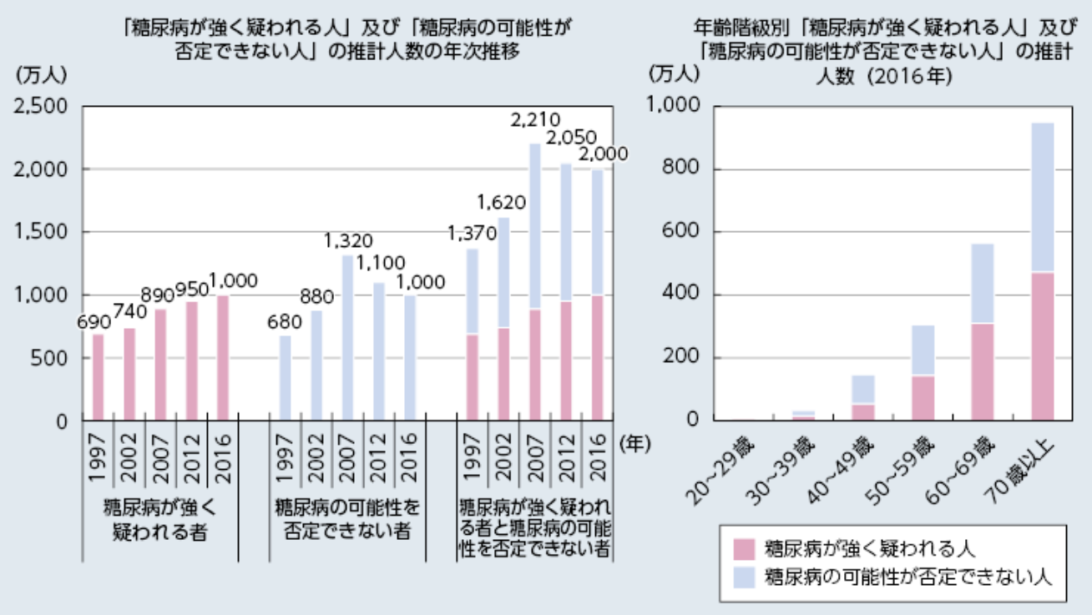
糖尿病患者は暑さ対策に注意が必要
糖尿病患者は発汗を中心とする体温調節機能が低下する。体温調節がうまくできないと、熱中症リスクが高まる。
血糖コントロールが不十分な糖尿病患者は、特に脱水症状による血糖値の急激な上昇につながる危険性が高い。
予備軍を含めると
約2,000万人
(2016年,厚労省)

Slide 10
contents
会社概要・現在の事業概要
当社の発汗センサ技術
身体パフォーマンス管理（脱水・熱中症対策）としての活用

Slide 11



汗の種類
『温熱性発汗』は体温を一定に保つための重要な機能です。
●熱中症防止、脱水リスクの測定、作業現場やスポーツ産業での活用
●運動強度の数値化、フィットネスクラブでの活用
●快適性の数値化
微量から多量の水分測定
→広い測定レンジが必要
●神経疾患、発汗障害の診断（医療）
『精神性発汗』は体温調節に関わらず、情動、精神的ストレスにより手のひら・足の裏から発生します。
●漫然・居眠り防止、疲労の蓄積、不眠の検知
●ストレス（状態,要因）の評価、ストレスマネジメント（カウンセリング）、マインドフルネスへの応用
●危険の認知、軽度認知症運転者のリスク評価
神経活動の評価
→応答性が必要
●どきどき感のセンシング、ゲーム・エンターテイメントでの活用、ヒヤリハット
『不感蒸泄』は肌のバリア機能低下（肌ダメージ）により増加する皮膚蒸散水分です。
●肌ダメージの早期検知
●無発汗時『隠れ脱水』の評価
●アトピー性皮膚炎の診断（医療）
微量蒸散水分量測定
→感度・分解能が必要

Slide 12
発汗計測の分類と対象
ミノール法
・ランダール法、
・ラップフィルム法
定性法
通電法（SCL,SCR）
電気活動記録法
（SPA:精神性発汗のみ）
電位法（SPL,SPR）
ミノール法
発汗量
測定法
不連続・全身
体重減量分の測定
定量法
ろ紙法
不連続・大域
アームバック法
アームバック法
連続・局所
換気カプセル法
不感蒸泄
測定法
開放型
換気カプセル法は、1つの方法で温熱性・精神性・不感蒸泄の定量測定に対応できる唯一の方法。
⽇本⾃律神経学会編:⾃律神経機能検査 第5版,P247-263,⽂光堂2015年

Slide 13
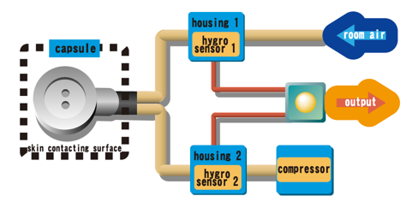
当社技術の特徴
換気カプセル法
微量の発汗から多量の発汗まで、高精度・高応答な測定を
実現できる。
皮膚を覆うカプセルに空気を供給し、換気。
汗が出現すると空気の湿度が上昇するので、その上昇量を湿度センサで測定して、発汗量を得る。

Slide 14

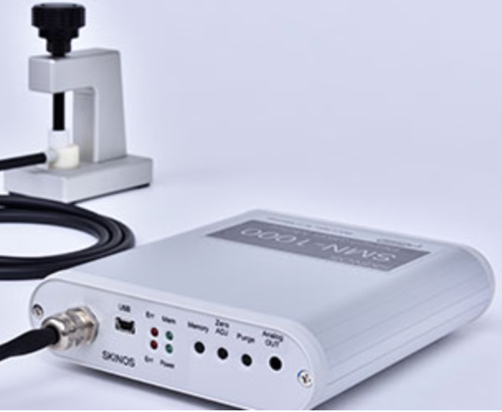
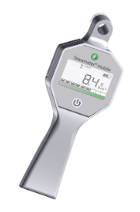
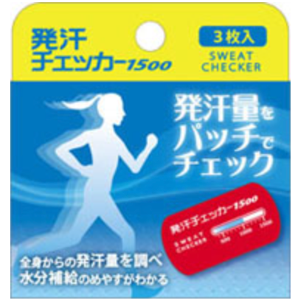
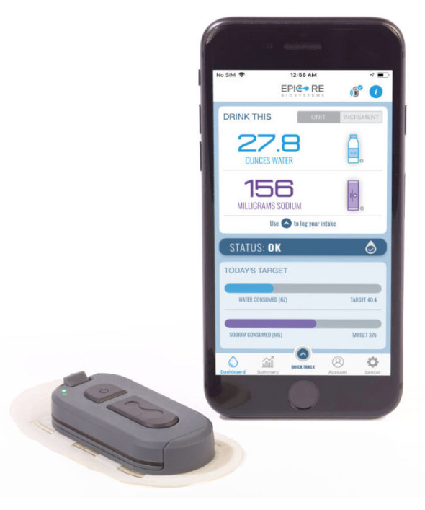
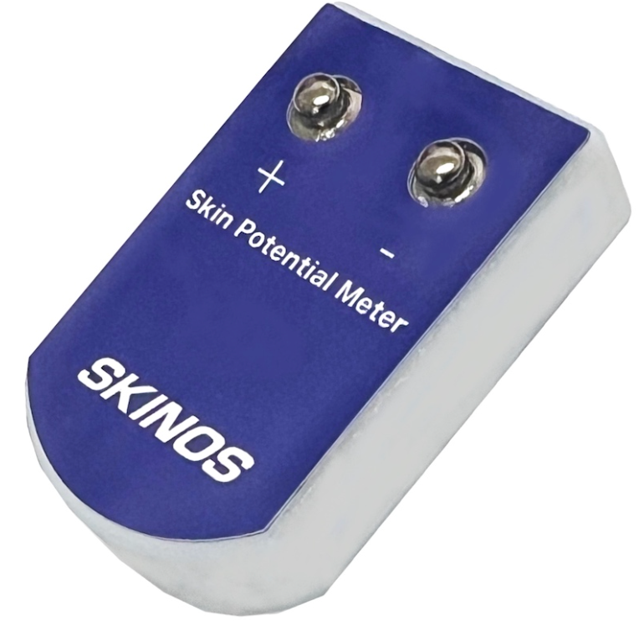
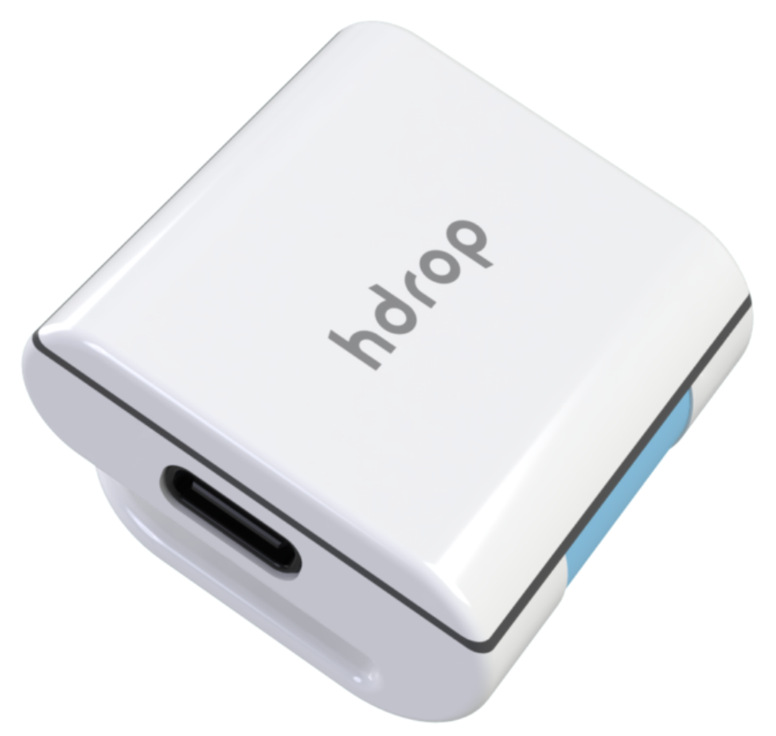
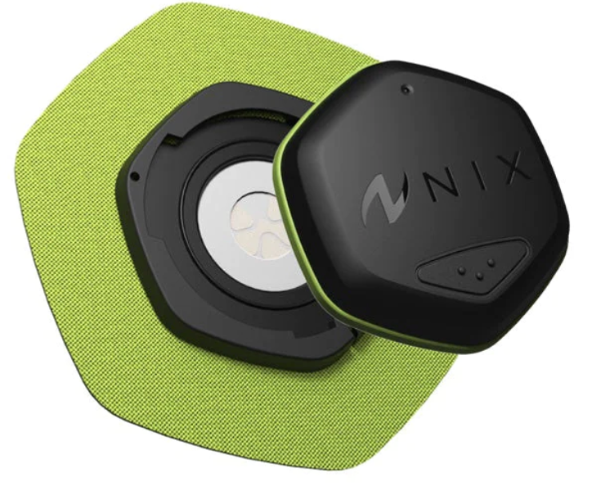
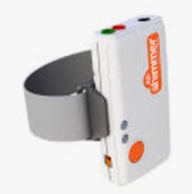
気体として測定
液体として測定
基礎となる考え方 | 換気カプセル法 |  | 開放型 | ミノール+ ろ紙法 | ろ紙法 +定量化 | 電気活動測定法 | 電気測定法+定量化
具体的な製品例
原理 | 汗を蒸散し、湿度変化として取得 |  | 水分の拡散状態から微量の水分蒸散を測定 | 汗をパッチに含ませ、色変化として表示 | 汗をパッチに含ませ定量化 | 皮膚の電気特性変化から精神性発汗を可視化
対象
用途 | 発汗時脱水対策 隠れ脱水対策※ 熱中症対策 | 局所発汗量の測定(研究用) | 皮膚ダメージ評価・不感蒸泄測定（研究用） | 脱水対策 | 脱水対策 | 精神性発汗測定(研究用) | 脱水対策
機能 | 発汗量の表示 給水を促すアラート 熱中症警告アラート | 局所発汗量定量的な測定 | 不感蒸泄の測定 | 発汗量の表示 | 発汗量の表示 給水を促すアラート | 精神性発汗の定性的評価 | 発汗量の表示 給水を促すアラート
消耗品 | ー | ー | ー | パッチ(本体) | パッチ | 電極 | ー
価格 | 数万円 | 数十万円 | 数十万円 | 数百円 | 数万円 | 数十万円 | 数万円
Connected Hydration
(EPICORE)
SPN-03
(SKINOS)
WLS1000
(SKINOS)
SMN1000
(SKINOS)
Tewameter mobile(Courage+Khazaka)
hDrop Gen 2(hdrop)
発汗チェッカー1500(ライフケア技研)
Hydration Biosensor
(NIX)
GRRセンサ(tobii)
※隠れ脱水：多量発汗時だけでなく、皮膚からは微量な水分蒸散があり（不感蒸泄）、それによって体の水分が失われ脱水となる。

Slide 15


発汗測定の原理分類
課題
汗は皮膚表面に出現したのち、一部は蒸散（気体）し、一部は皮膚に残る（液体）。その状態が時事刻々変化する。
有効発汗
(気化することで有効に体温を奪う)
液体(出現時)
無効発汗
(液体として、無意味に体液を失う)
原理分類
１）蒸散しないようにし、全て液体の状態で測定
２）全て蒸散させ、全て気体の状態で測定
３）１）と２）を組み合わせる。
+
メリット：簡単に汗の総量が分かる。
デメリット：分解能や感度・応答性を高めることが困難。
メリット：分解能や感度・応答性を高めることができる。
デメリット：液体から気体に変換させる構造に工夫が必要。
あまり現実的でない。
換気カプセル法

Slide 16
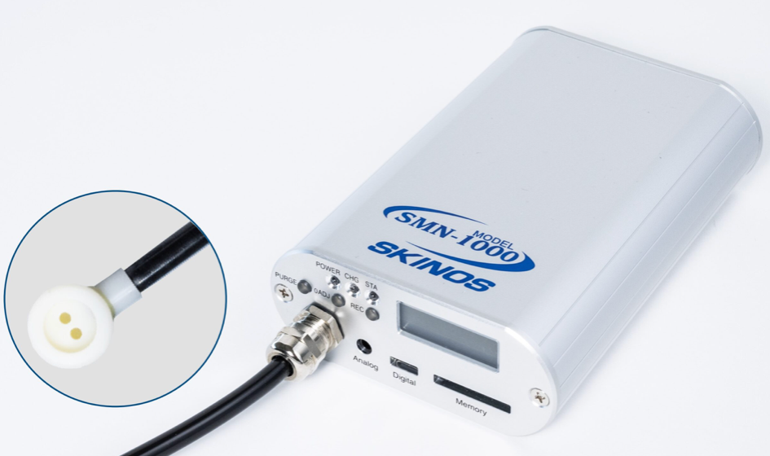
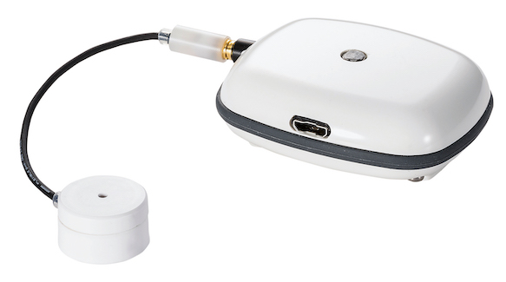
製品ラインナップ
換気カプセル型発汗計
ウェアラブルセンサ
医療機器承認
据え置き型2CH 発汗計
SKN-2000M
ポータブル1CH発汗計
SMN-1000
ウェアラブル発汗センサ
SKW-1000
安定性の高いスタンダードタイプ。2ch据え置き型発汗計。
●高応答、広ダイナミックレンジ
●見やすい液晶ディスプレイ
●アナログ出力、ディジタル出力
●記録解析ソフトウェア付属
●2chで2箇所同時測定可能。
持ち運びが容易。利便性の高い1ch小型発汗計。
●高応答、広ダイナミックレンジ
●寸法:約150×130×45(mm)
●乾電池駆動（単三乾電池4本）
●メモリカードへのデータ保存（オプション）
●無線通信によるデータ転送（オプション）
日常生活下の温熱性発汗・運動時発汗の簡易モニタ、暑熱快適性の評価に。
●日常生活や運動中の局所発汗量を無拘束で計測可能。
●皮膚装着センサ部のみ交換することも可能。
●PC はもちろん、Androidスマートフォン・タブレットを用いたデータ記録が可能。
●内部メモリに記録が可能。（SKW-1000S）

Slide 17






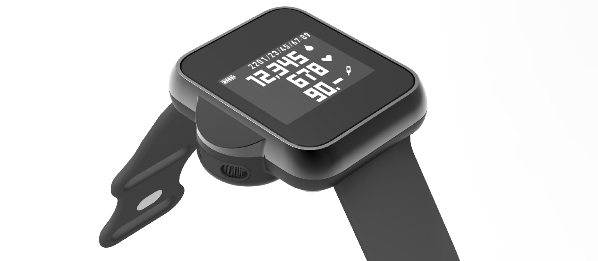
世界初の高感度発汗センサを搭載したヘルスケアバンド
皮膚周辺
湿度
➕発汗
心拍数
皮膚温
局所発汗量
(発汗状態)
全身発汗量
(水分喪失量)
活動量
歩数
消費カロリー
気圧
腕時計型ウェアラブル発汗センサ
SKWL-1000

Slide 18
contents
会社概要・現在の事業概要
当社の発汗センサ技術
身体パフォーマンス管理（脱水・熱中症対策）としての活用

Slide 19
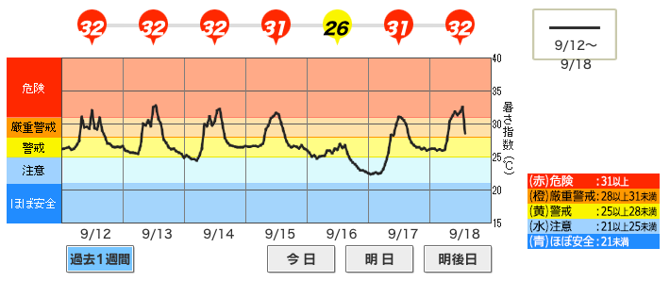

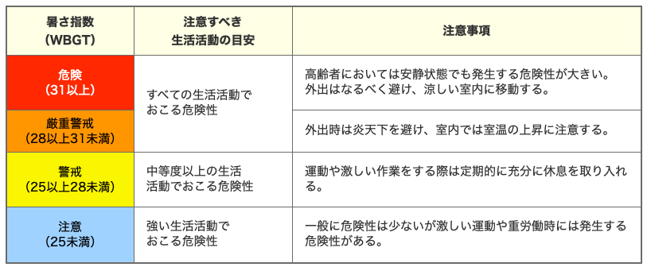
環境省の基準に従えば、屋外作業ができない。
昨年9/12-18のWBGT
外に出るな
と言われても・・・
解決策の一つとして、ウェアラブルデバイスを用いた、熱中症リスクの検知・低減方法が求められている。

Slide 20
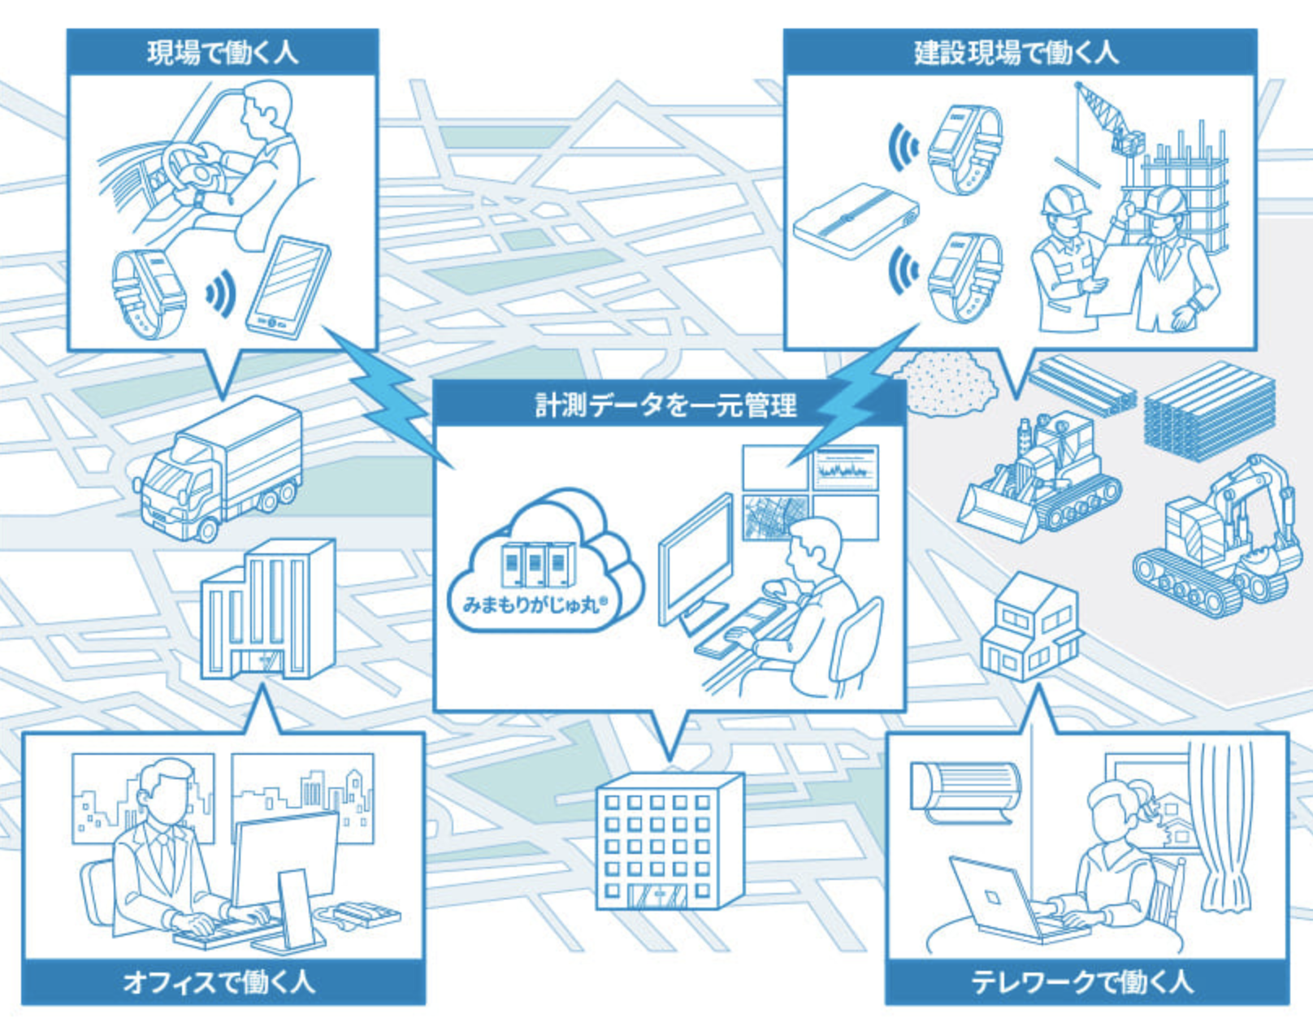
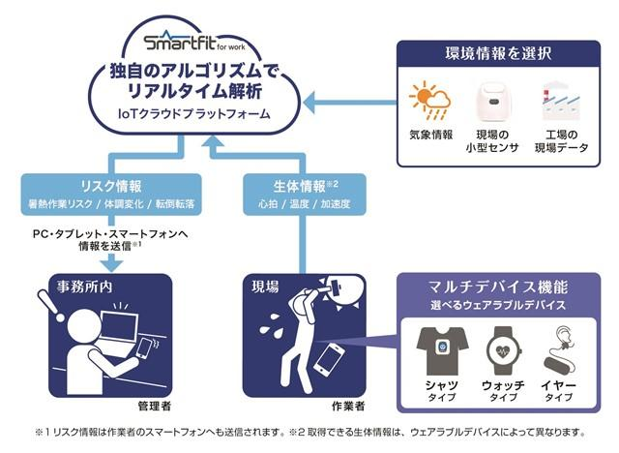
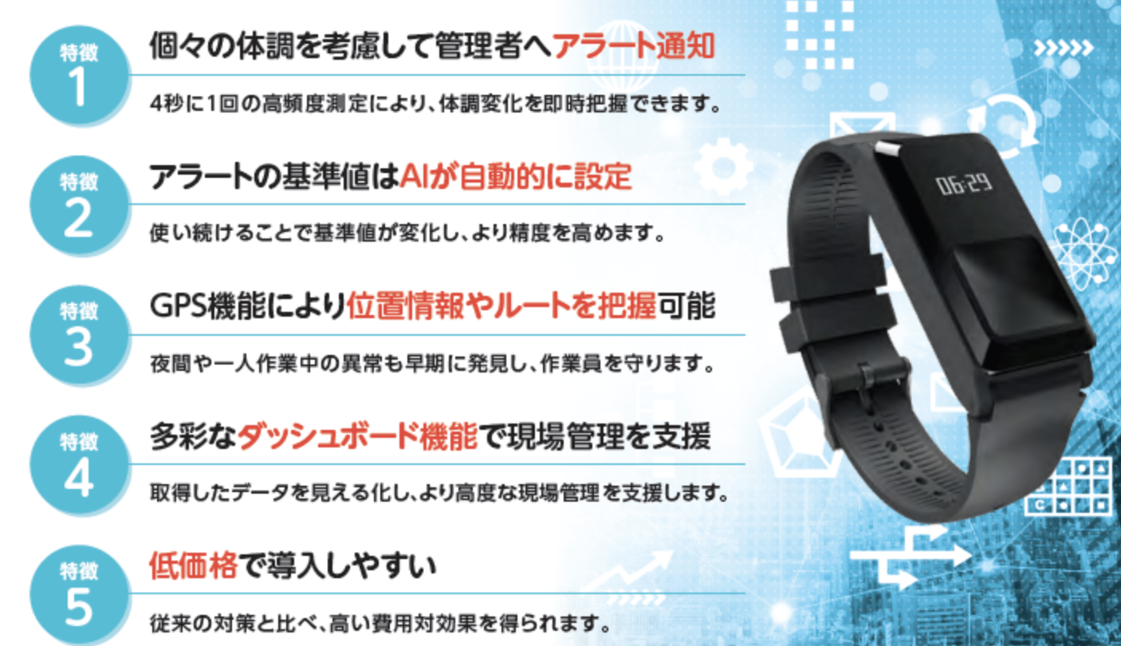
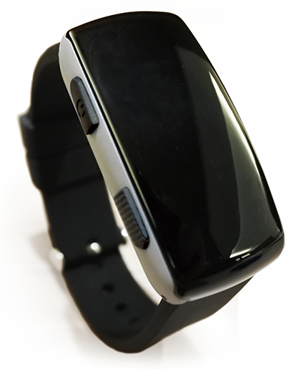
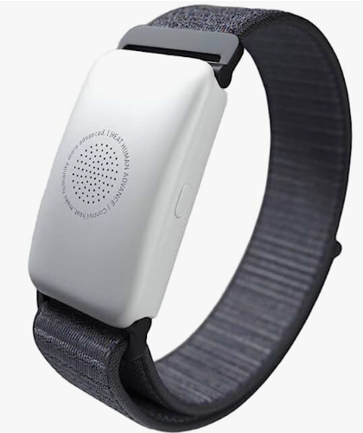
競合製品
価格
心拍数を測定する腕時計型デバイス
+システム化による付加価値
100,000円/年以上
みまもりがじゅ丸
月額¥20,000円〜
50,000円/年以上
Smartfit for work
デバイス:¥30,000
月額:¥6,000〜
20,000円/年以上
システム化
みまもりふくろう
デバイス:¥14,300
月額:¥2,200〜
デバイス単体
10,000円/年以下
充電できる
心拍数測定
hamon band
￥9,900
発汗センシングが可能なものはない。
カナリア￥5,000程度
皮膚温から深部体温を推定
機能

Slide 21
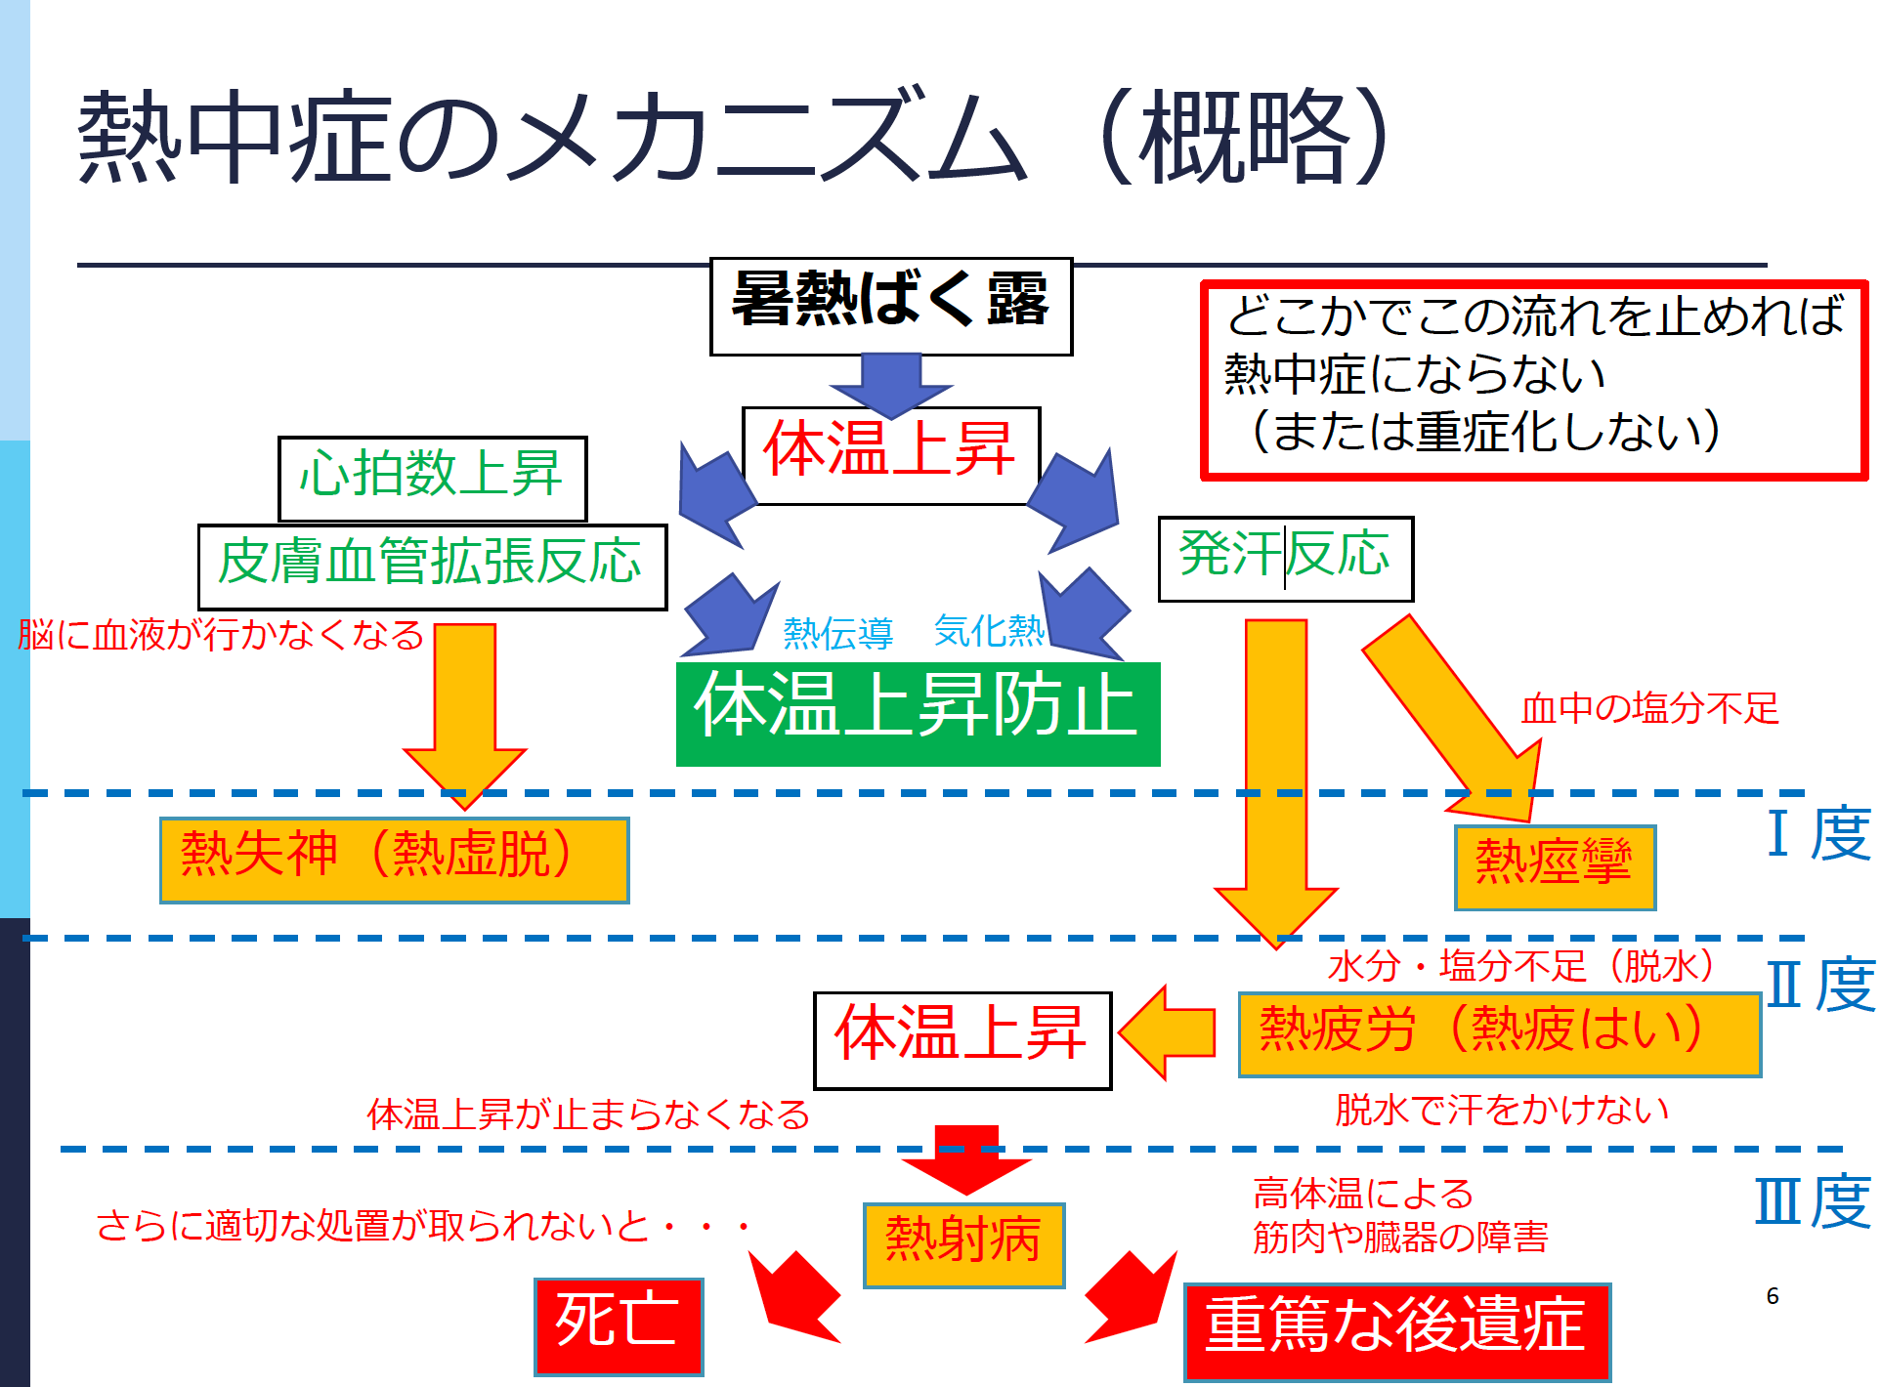
厚生労働省:令和2年度厚生労働省委託事業
「職場における熱中症予防に関する講習会」
発汗,脱水による
循環血液量の低下

Slide 22
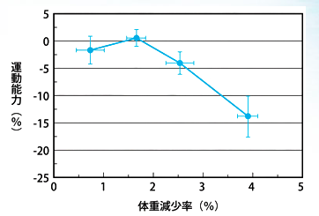
体水分減少による運動能力の低下
発汗により体内の水分が2％失われただけでも
運動パフォーマンスが低下。さらに水分が失われると熱中症。
体重の2%脱水：運動能力の低下
体重の4%脱水：
疲労困ぱい、体温上昇
体重の5%脱水：
頭痛、熱にうだる
体重の8%以上脱水：
痙攣などの症状
https://www.otsuka.co.jp/nutraceutical/about/rehydration/water/dehydration-signs/

Slide 23

熱中症対策デバイス『WLS-1000』
熱中症対策デバイス『WLS-1000』は、
発汗量をモニタして、
適切なタイミングで給水を促します。

Slide 24
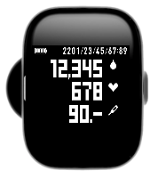
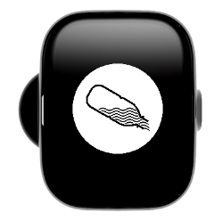

身体の状況をモニタし、2つのアラートを提示。
項目 | 仕様
形状 | 腕時計型（アルミ製、シリコンバンド）
表示 | ①発汗量、②心拍数、③皮膚温 ④日時
アラート | 給水アラート 熱中症警告
ログ機能 | 各センサの値を内蔵メモリに記録（Bluetoothでダウンロード可能）
通信 | Bluetooth
バッテリー | 430mAh
④
①
②
③
STOP
熱中症警告：
身体負荷の増加を検知して、作業停止を促す。
給水アラート：
脱水初期状態を検知して水分補給を促す。

Slide 25
給水や休憩をすべきタイミングの告知（給水アラートの原理）
発汗量の増加率が減少し高止まり。
→この時、血液濃縮が始まることを確認。
→熱中症のリスク上昇を検知できる。
（国際特許出願中）
発汗の様子から
脱水初期状態を検知!!
H.Momose, M.Takasaka, T.Asaka, M.Hayashi,D.Maejima, Y.Kawai,T.Ohhashi : Heatstroke risk informing system using wearable perspiration ratemeter on users undergoing physical exercise, Scientific Reports 2023-01-09

Slide 26
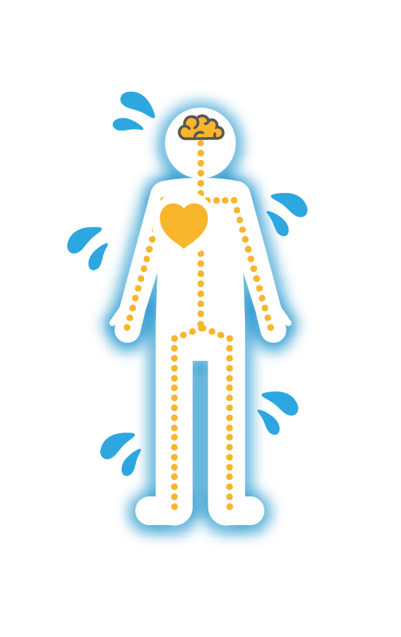
脱水状態をリアルタイムに評価する。
方法 | 概要 | 精度 | 感度 | 簡便さ | リアルタイム性
血中VP | 採血により血液中のバゾプレシン（抗利尿ホルモン）を測定する。 | ◎ | ◎ | × | ×
ヘマトクリット | 採血により血中のヘモグロビン濃度を測定し、血液濃縮具合を評価する、 | ○ | × | × | ×
尿比重 | 尿の濃さを測定する。 | ○ | ◎ | △ | ×
給水アラート （開発技術） | 汗の出方から発汗による脱水の初期状態を評価する。 | ○ | ◎ | ◎ | ◎
給水アラートは、デバイスを装着するだけで
発汗による脱水の初期状態を検知できる画期的な技術。

Slide 27
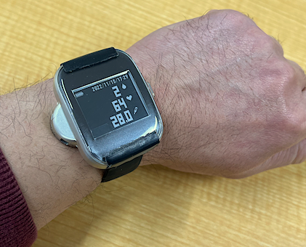
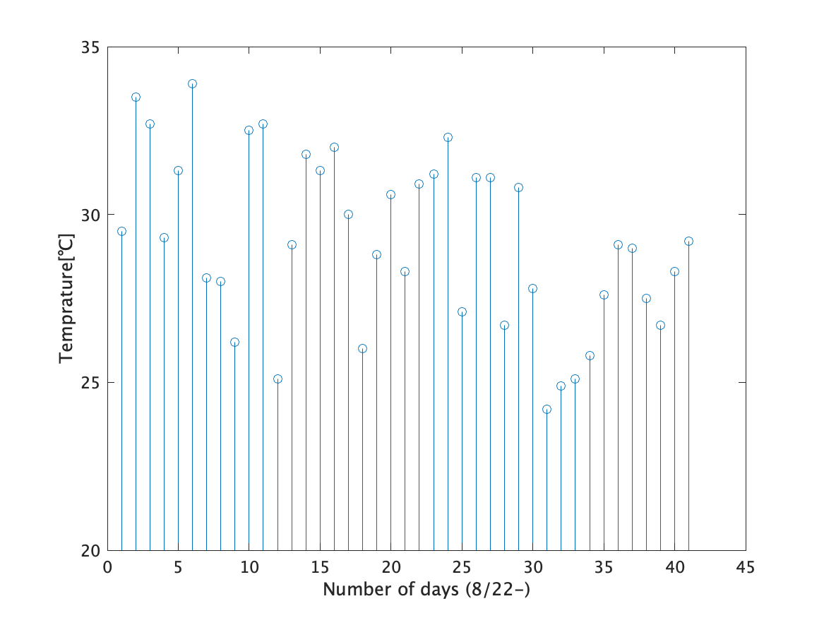
試験概要
期間：
2022/8/24 〜10/1
（社員：8/24〜9/1 作業員：9/6〜10/1）
測定項目：
手首部発汗量、皮膚温、活動量
心拍数、気圧、全身発汗量（推定）
アンケート：
給水量（作業前、1日）
場所：
都内
被験者：
管理者社員(sub1,sub2)
作業員(sub3,sub4,sub5）
使用デバイス
社員使用
期間
作業員使用期間

Slide 28
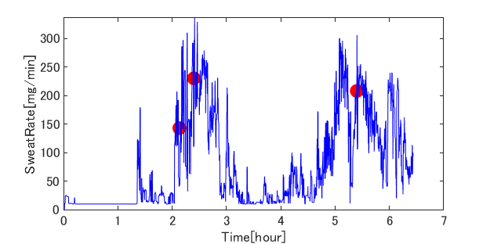
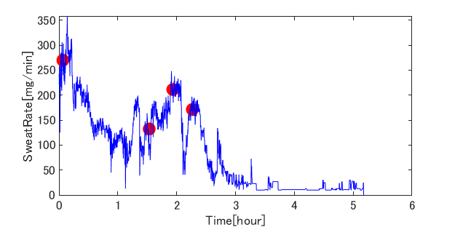
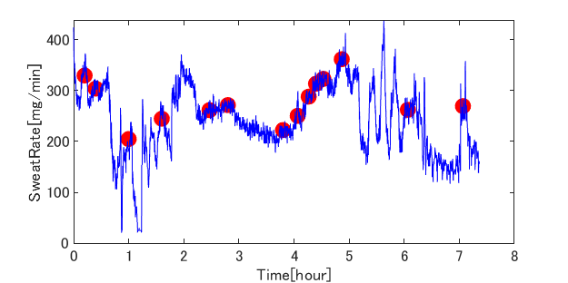
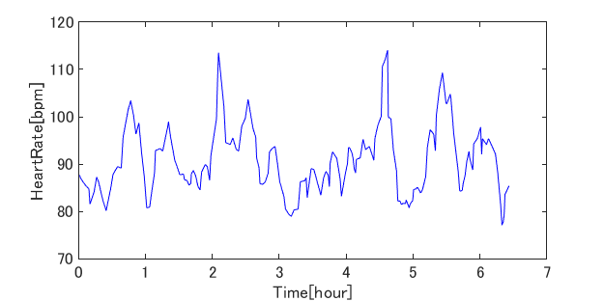
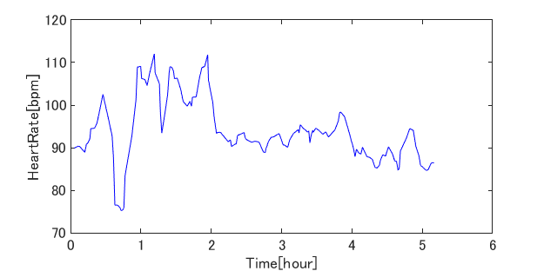
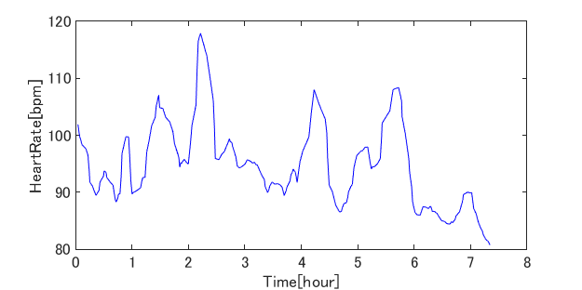
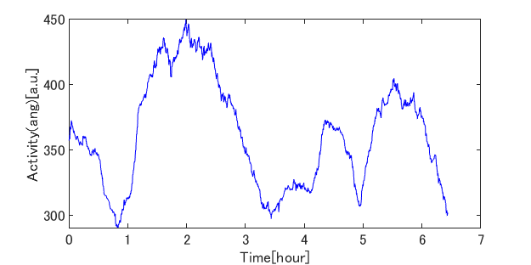
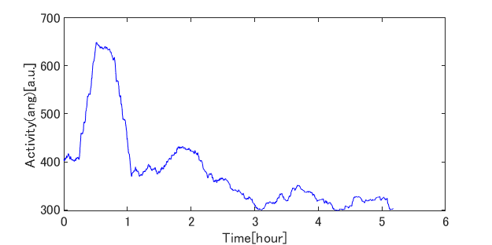
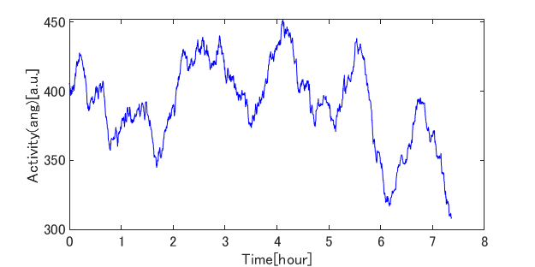
管理者社員 測定例
発汗量
発汗量
発汗量
9/1
8/24
8/25
●:給水アラート
心拍数
心拍数
心拍数
活動量
活動量
活動量
管理者社員：
活動量が少ない日、多い日がある。発汗量も多い日、少ない日がある。

Slide 29
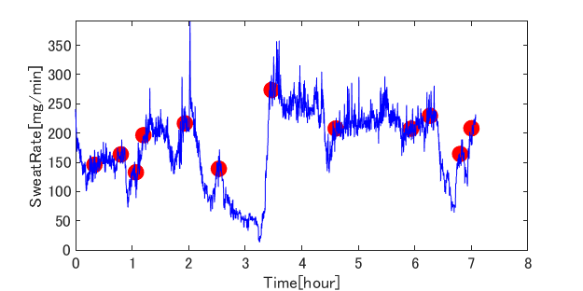
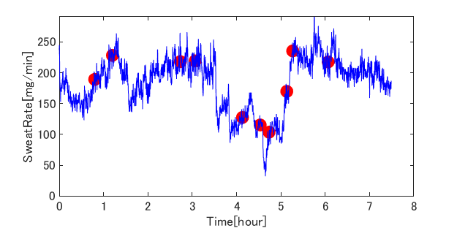
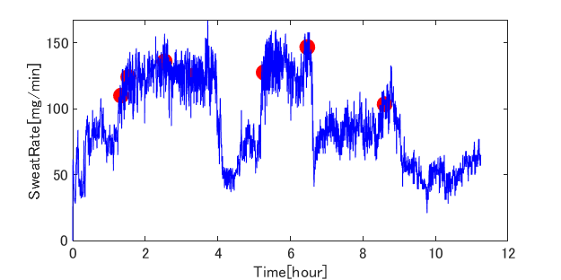
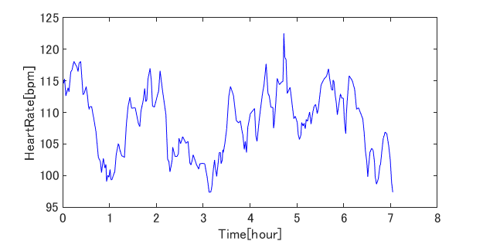
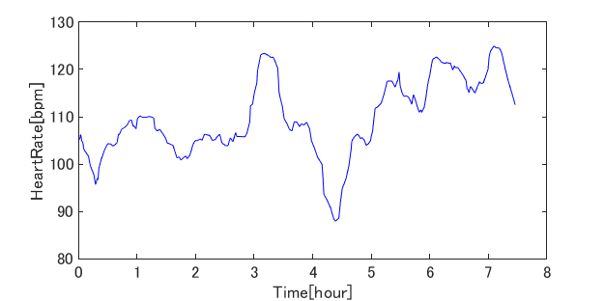
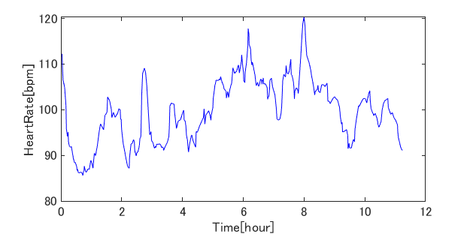
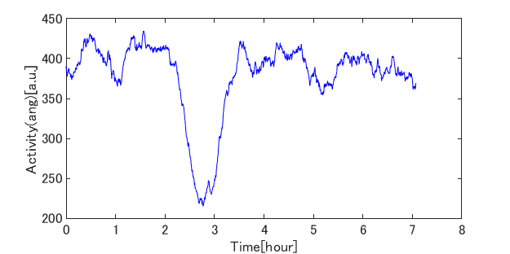
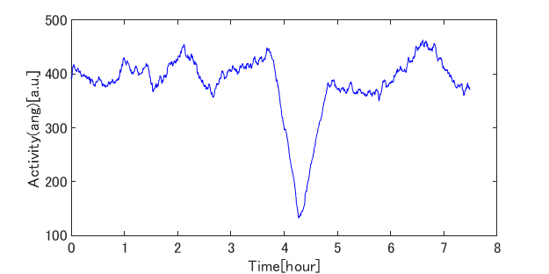
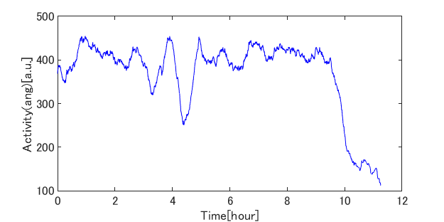
作業員 測定例
発汗量
発汗量
発汗量
9/6
9/23
9/9
●:給水アラート
心拍数
心拍数
心拍数
活動量
活動量
活動量
作業員：
常に活動量が高く、発汗量も多い。

Slide 30
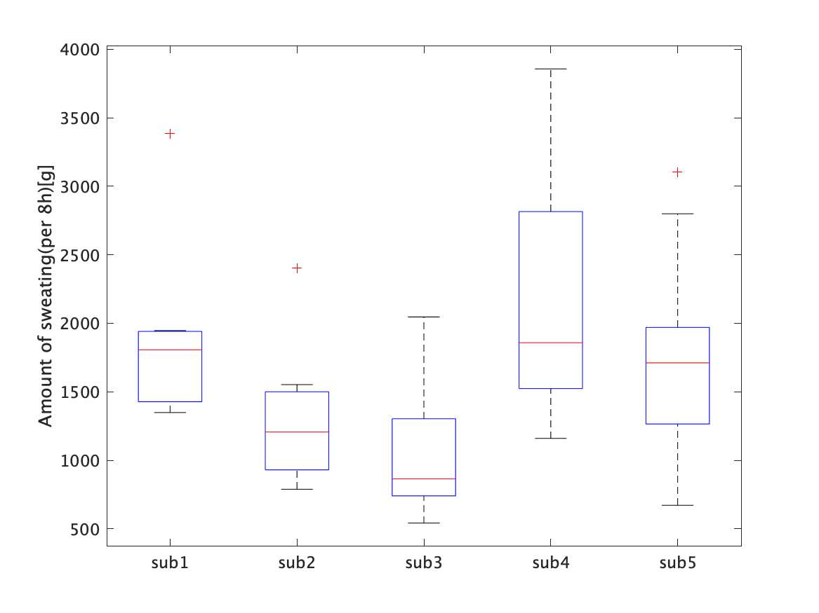
発汗量測定結果 -8時間あたりの発汗量総量-
作業員は発汗量が多い。
被験者間、日間で2倍以上発汗量が異なることもある。
sub1
活動量が多い管理者社員
→ 発汗比較的多い
sub3,
活動量が少ない作業員
→発汗少ない
sub2
活動量が少ない管理者社員
→発汗少ない
8時間あたりの発汗量[g]
sub4 ,sub5
活動量が多い作業員
→ 発汗多い

Slide 31
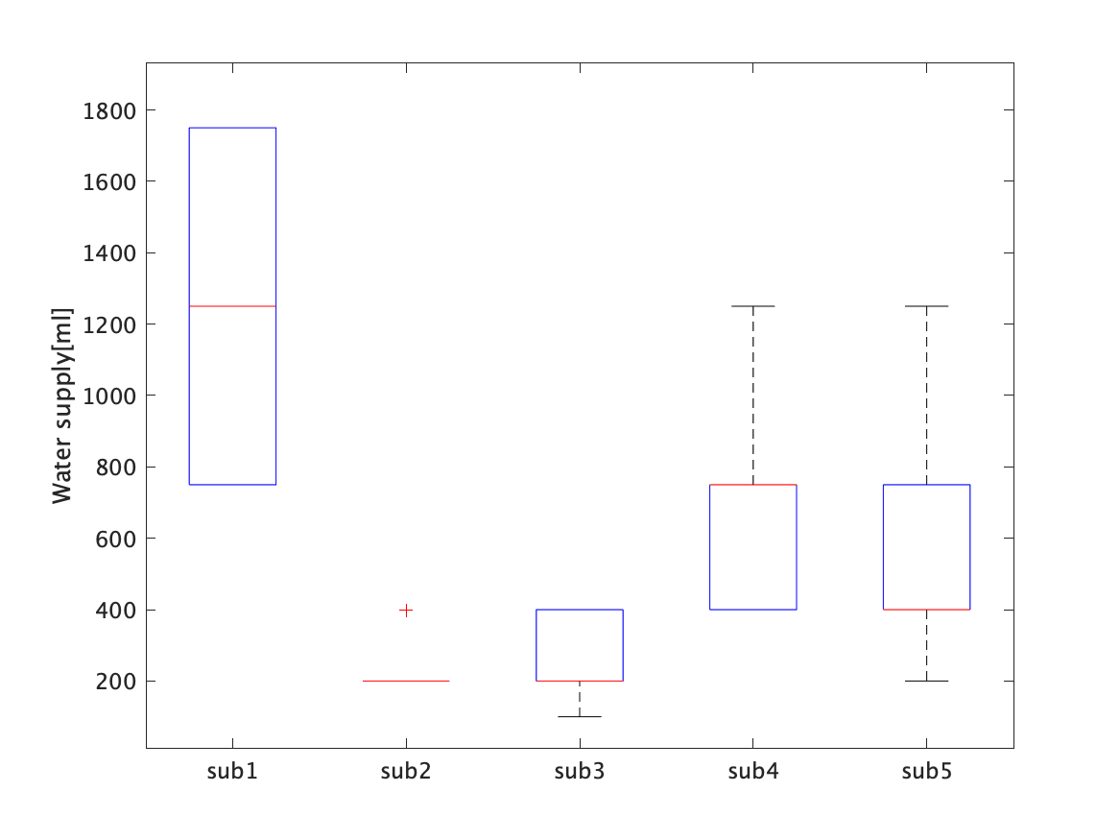
発汗と給水の状況 -1日の給水量（アンケート）-
作業員は発汗量が多いが、
給水量はそれほど多くない。
→脱水になりやすく熱中症リスクが高い。
sub4 ,sub5
発汗量が多く、
給水量は少ない。
sub1
発汗量が多いが、給水量も多い
1日の給水量 [ml]
sub2, sub3,
発汗量が少なく
給水量も少ない。

Slide 32

給水アラートの特徴 -アラート回数-
水分不足が疑われる被験者は、アラート回数が多い。
→ アラートに従い水分補給を意識すべき！
👍
sub1
発汗量が多いが、給水量も多い
👍
👎
sub2, sub3,
発汗量が少なく
給水量も少ない。
sub4 ,sub5
発汗量が多く、
給水量は少ない。
8時間あたりの給水アラート回数 [g]

Slide 33

ロイター通信の取材を受けました。
鹿島建設様のご協力をいただきました！
・ロイター通信：https://www.youtube.com/watch?v=rPlbYkHWSmk
・大愛新聞(台湾)：
https://www.youtube.com/watch?v=AmyYVQEodWU

Slide 34
医療的視点(疾病対策対策)を加えた熱中症対策デバイス
発汗は脱水の原因!
脱水により熱中症の重症化、
運動パフォーマンス低下
●水分補給を促し、脱水防止
●熱中症リスク増大を知らせるアラート
汗をかけない!
熱中症リスク大!!
●発汗機能の異常検知
・糖尿病性神経疾患や難病
となる発汗障害の早期発見

Slide 35
本研究開発に関し、ご支援いただいた事業
● 令和3〜5年度成長型中小企業等研究支援事業
Go-Tech事業（旧：戦略的基盤技術高度化支援事業）
● 令和6年度上田市プラットフォーム事業
● 令和6年度上田市新技術等開発事業補助金

